Slide 1
Aprendizaje Módulo 2
Conviértete en un agente de inclusión a través de
Vida Cívica, Cultura y Comunidad

Slide 2
En esta lección, aprenderás:
1.1 Enfoque en la integración e inclusión social
1.2 Ciudadanía activa - Educar y apoyar a los campeones de la comunidad
1.3 Buenas prácticas para orientar nuevas comunidades
1.4 Crear comunidades inclusivas
2.1 El rol de la cultura en la integración: enfoque en proyectos y programas clave
2.2 Crear espacios culturales comunitarios inclusivos
VIDA CÍVICA
CULTURA
Learning Legend:
DESCARGAS
HERRAMIENTAS
BUENA PRACTICA
OPORTUNIDADES DE FINANCIACIÓN

Slide 3
VIDA CÍVICA
EN ESTA SECCIÓN:
1.1 Enfoque en integración social e inclusión
La integración social es el proceso durante el cual los recién llegados o las minorías se incorporan y aceptan en la sociedad, tanto como individuos como grupos.
Introducimos los cuatro elementos clave de nuestra estructura social que debemos tener en cuenta.

Slide 4
Proveedor de servicios destacado
Hace unos años, conocí a una mujer en un campo de refugiados del sur de Sudán que dijo algo que nunca olvidaré ... Hablando de la vida en el campo, hizo un gesto hacia las filas de casas temporales detrás de ella y dijo: " Vivir al lado de alguien no te hace vecino “.
Su punto era simple: la proximidad física cercana a otra persona (incluso a alguien de la misma nacionalidad) no forma una comunidad. Confianza, historias compartidas, intereses comunes ... estos son los marcadores de la comunidad.
- Shauna Carey, Managing Director IDEO.ORG
Source: https://www.ideo.org/perspective/designing-for-resilience

Slide 5
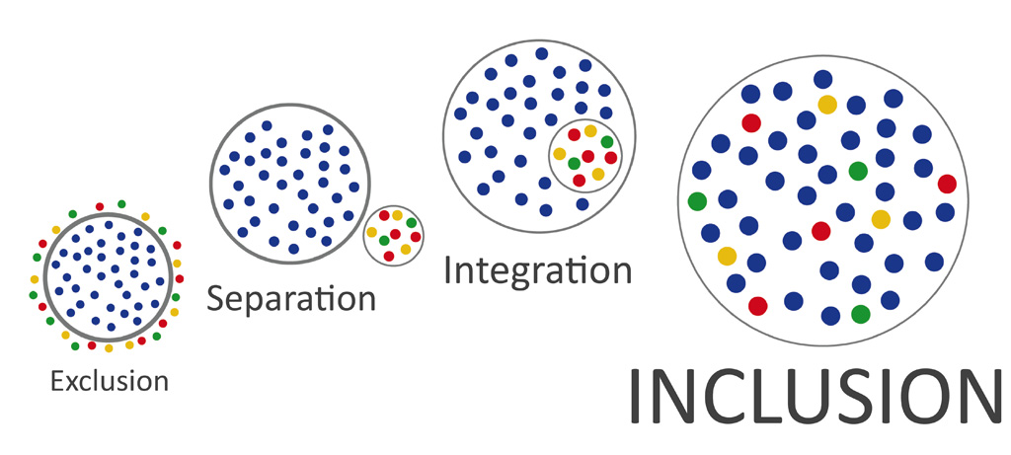
La integración es el primer paso crucial en el camino hacia la inclusión
La inclusión es el objetivo final.

Slide 6
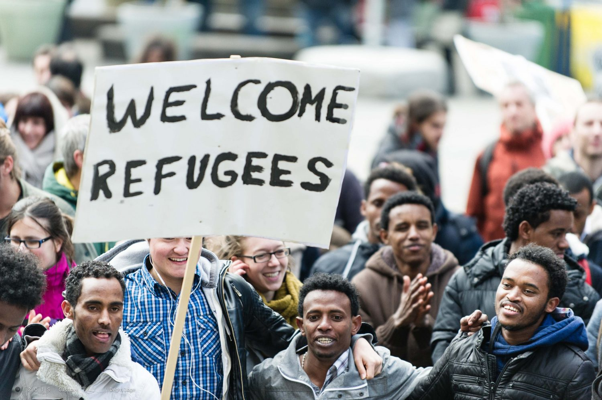
¿Qué es integración social e inclusión? ¿Y quién está involucrado en ello?
La integración social es el proceso durante el cual los recién llegados o las minorías se incorporan y son aceptados en la sociedad, tanto como individuos como grupos. La inclusión social lleva la integración un paso más allá y ayuda a los recién llegados (por ejemplo, refugiados) o minorías a convertirse en ciudadanos activos inmersos en la sociedad.
La integración y la inclusión exitosas no se basan en las acciones de un grupo en particular, sino en muchos actores: los refugiados mismos, el gobierno anfitrión, las instituciones (proveedores de servicios) y las comunidades locales, entre otros.
Source: https://www.migrationpolicy.org/article/integration-role-communities-institutions-and-state/

Slide 7
Cuatro elementos para la estructura social
Hay cuatro elementos necesarios para formar la estructura social de la sociedad que son importantes tener en cuenta:
Adaptación: La forma en que nos adaptamos al nuevo entorno, cómo nos adaptamos, cómo sobrevivimos en la sociedad. Por ejemplo, trabajos, economía, familia.
Logro de objetivos: la necesidad de establecer objetivos y alcanzarlos en la sociedad.
Integración: La necesidad de relacionarnos con otros seres humanos que comparten intereses similares.
Latencia: La necesidad de que las personas nos motiven hacia nuestros objetivos de logro.
Source: https://study.com/academy/lesson/what-is-social-structure-of-society-definition-theory-quiz.html

Slide 8
Cuatro elementos para la estructura social - Preguntas ...
Adaptación: ¿Cómo podemos nosotros, como educadores y proveedores de servicios, ayudar a los refugiados y migrantes a adaptarse a nuestro entorno para asegurar empleos, estabilidad y establecer a sus familias?
Logro de objetivos: ¿Cómo podemos ayudarles a establecer metas y alcanzarlas?
Integración: ¿Cómo podemos facilitar que los refugiados y las comunidades de acogida se relacionen y se comprendan?
Latencia: ¿Cómo podemos motivar a ayudar a los refugiados y migrantes hacia sus objetivos de logro?
Source: https://study.com/academy/lesson/what-is-social-structure-of-society-definition-theory-quiz.html

Slide 9
Cómo funciona la integración
Hay dos partes involucradas en los procesos de integración:
los refugiados, con sus características, esfuerzos y adaptación.
la sociedad receptora, con sus interacciones con estos recién llegados y sus instituciones.
Es la interacción entre los dos lo que determina la dirección y el resultado final del proceso de integración.
Estos dos, sin embargo, son socios desiguales.
La sociedad receptora, en términos de su estructura institucional y la forma en que reacciona ante los recién llegados, tiene mucho más que decir en el resultado del proceso.
Source: https://www.migrationpolicy.org/article/integration-role-communities-institutions-and-state/

Slide 10
CIUDADANÍA
EN ESTA SECCIÓN
Los adultos con antecedentes de refugiados tienen un enorme potencial para mejorar nuestra sociedad, pero a menudo se enfrentan a desafíos únicos cuando se trata de ser ciudadanos activos.
Independientemente de la nacionalidad o el estado de residencia, cualquier persona puede ser un "ciudadano activo" y, con orientación, convertirse en un campeón de la comunidad inclusiva.
En esta sección, analizamos el papel del proveedor de servicios y educación en el fomento de la ciudadanía activa y el liderazgo en la comunidad.
1.2 Ciudadanía activa - Educar y apoyar a campeones comunitarios inclusivos

Slide 11
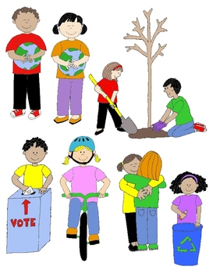
¿Qué es la ciudadanía activa?
Ciudadanía activa es un término utilizado para describir la participación de las personas en la vida y los asuntos públicos.
Los ciudadanos activos son personas que realizan cambios y se involucran activamente en la vida de sus comunidades; abordar problemas y provocar cambios.

Slide 12
Ciudadanía activa: beneficios para los refugiados
Los refugiados pueden beneficiarse enormemente si se convierten en ciudadanos activos en sus propias comunidades.
Al participar en grupos comunitarios, los refugiados y los migrantes aprenden más sobre sus países de acogida, la población local y las costumbres.
Pueden sentar las bases de amistad con los nativos de la comunidad y empoderarse para ser creadores de cambios que efectúen acciones positivas en sus nuevos hogares.

Slide 13
La ciudadanía activa puede ayudar a negar al "otro“
El/la “Otro/a" puede provenir de
diferencias étnicas / raciales entre los refugiados y sus comunidades de acogida
la etiqueta / estatus de refugiado puede tener una carácter negativo y conviene reformarla
tratamiento por parte de la sociedad / comunidad de acogida
Pregunta: Parte de la solución a Otro/a debe provenir de las historias que contamos. A medida que el mundo experimenta cambios profundos, ¿cómo construimos verdaderas sociedades de pertenencia?
“A pesar de las diferencias, todas las personas somos iguales.”
- Marshal B Rosenberg, American Psychologist

Slide 14
Ciudadanía activa de refugiados: beneficios para las comunidades
Las comunidades de acogida pueden beneficiarse enormemente de la participación de los refugiados como ciudadanos activos.
No solo conocerán y comprenderán al grupo recién llegado, sino que también se beneficiarán de las nuevas habilidades, conocimientos y recursos que los refugiados traen de sus propios países.

Slide 15
Campeones de la comunidad inclusiva: ¿quiénes son?
Un defensor de la comunidad es un creador de cambios que se responsabiliza por el bienestar y la mejora de sus comunidades. Un campeón de la comunidad inclusiva es un líder en la comunidad apasionado por la inclusión.
Por lo general, movilizan a las comunidades por una causa común para diseñar y defender diferentes acciones para superar desafíos comunitarios específicos. Este papel podría ser de pago o de carácter volunatario, la mayoría son voluntarios.
El rol del campeón en la comunidad es en parte educación, en parte inspiración, en parte motivación y en parte movilización.

Slide 16
¿Por qué los proveedores de servicios necesitan promover la ciudadanía activa?
La ciudadanía activa también trata de que las personas estén facultadas para participar en la toma de decisiones democráticas y efectuar cambios en sus comunidades para el mejoramiento de todos.
Promover la ciudadanía activa entre los refugiados es clave en el proceso de integración, ya que les devuelve un sentido de autonomía y control de sus vidas y de su futuro en sus países de acogida.

Slide 17
¿Por qué educar y empoderar a los refugiados y migrantes para convertirse en ciudadanos activos?
Las comunidades emergentes necesitan una diversidad de líderes. Con un liderazgo diverso, nuestras comunidades se fortalecerán.
Los miembros de la comunidad de migrantes y refugiados tienen un punto de vista que a la comunidad le gustaría escuchar y un conjunto de habilidades que son únicas y valiosas.
La diversidad de liderazgo crea oportunidades para el diálogo respetuoso y la resolución colectiva de problemas.
Cualquiera puede aprender a ser líder de la comunidad. Las habilidades de liderazgo se desarrollan paso a paso.

Slide 18
Reunámonos:
Ciudadano Activo y Migrante
Campeón de la comunidad
Sajjad Hussain (Migrante de Pakistán) Ballaghaderreen, Irlanda
Sajjad Hussain nació en Pakistán pero ha vivido en Irlanda durante casi 20 años. Originalmente llegó a Irlanda con un permiso de trabajo y ha hecho de Roscommon su hogar.
En 2018, fue una de las cuatro personas de Ballaghaderreen en aceptar el premio Persona del Año de la Comunidad en reconocimiento a la respuesta de la ciudadania a la llegada de los refugiados de Siria.
Ciudadano activo en su comunidad, Sajjad ha participado en el comité de Tidy Towns, la organización juvenil Foróige y también fundó el club local de cricket.
En 2019, Hussain impugnó las elecciones locales de Roscommon.
More info: https://www.irishtimes.com/news/politics/barber-hopes-to-emerge-a-cut-above-in-roscommon-council-election-1.3797201

Slide 19
Let’s meet:
Manar Cherbatji, Ballyhaunis, Irlanda
Reunámonos:
Ciudadano Activo y Migrante
Campeón de la comunidad
“Me involucro en grupos comunitarios debido a mis hijos. He estado involucrado en el Centro de Recursos para la Familia, el Consejo de la Comunidad, el Grupo de Desfibriladores y la Asociación de Padres, tanto en la escuela nacional como en la secundaria.
Yo misma, creo que todos deberían involucrarse porque ... Es para sus hijos/as, es para ellos/as, es para Ballyhaunis, y es para que los/las irlandeses/as entiendan la cultura de las diferentes nacionalidades".

Slide 20
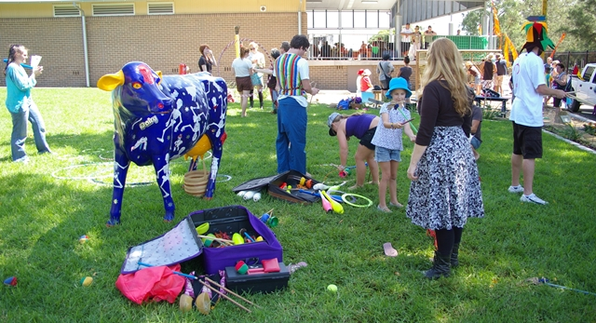
¿Cómo pueden los proveedores de servicios y educación promover y alentar a los refugiados y migrantes a convertirse en campeones comunitarios?
Ayudándoles y educándoles para:
Participar en planes y proyectos que beneficien a toda la comunidad.
Cerrar la brecha entre las personas y los proveedores de servicios en la comunidad.
Romper las barreras entre los grupos en conflicto.
Facilitar la colaboración comunitaria y la ciudadanía activa.
Planificar eventos que unan a las personas (refugiados, comunidades de acogida y otros grupos étnicos) en una sóla comunidad.

Slide 21
Fondo de Integración de Comunidades - Irlanda
OPORTUNIDADES de FINANCIACIÓN
El Fondo de Integración de Comunidades apoya a una variedad de organizaciones locales, incluidas organizaciones deportivas, organizaciones culturales, grupos religiosos y organizaciones voluntarias para derribar barreras dentro de las comunidades y llegar a miembros aislados de entornos irlandeses y migrantes, en particular nuestro segundo y tercer crecimiento de generación de migrantes.
El voluntariado está en el corazón de estas iniciativas y juega un papel clave en su éxito, de ahí la relevancia de este fondo para la Ciudadanía Activa.
Los proyectos que reciben fondos son pequeños proyectos basados en la comunidad, con un importe máximo de subvención de € 5000 y un importe mínimo de subvención de € 1000 asignado a cualquier proyecto individual. Este año se recibieron 282 solicitudes y se financiaron 124 proyectos.
Source: http://www.integration.ie/en/ISEC/Pages/WP19000006

Slide 22
CIUDADANÍA
EN ESTA SECCIÓN:
1.3 Buenas prácticas para orientar nuevas comunidades
Orientar a los refugiados en sus nuevas comunidades de acogida es una de las primeras y más importantes acciones que deben realizarse.
Las guías de orientación, la tecnología y los programas de amigos anfitriones tienen un papel clave que desempeñar. En esta sección, los proveedores de servicios y educación obtendrán una idea de cómo crearlos y utilizarlos.

Slide 23
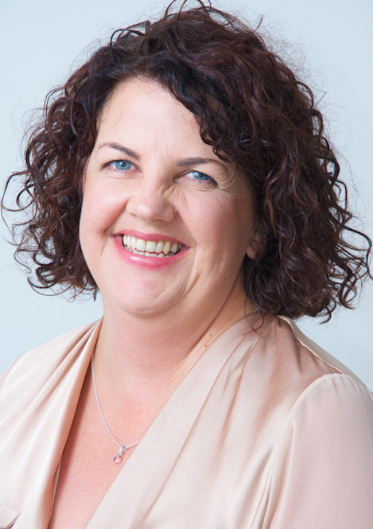
Información del proveedor de servicios
Mairead Horkan, Programa Failte Isteach, Irlanda
“Estas personas (migrantes / refugiados) provienen de zonas de conflictos e incertidumbres, han visto a miembros de su familia asesinados y han perdido sus hogares. Todo lo que buscan es seguridad mientras llegan a un lugar del que no saben nada.
No saben si son bienvenidos. Necesitamos construir esa seguridad y confianza para ellos y solo se puede hacer involucrándose, conociendo gente y construyendo relaciones ”.

Slide 24
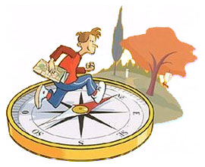
Crear una guía de orientación
Los proveedores de servicios incluyen que los educadores de adultos tienen un papel clave que desempeñar en la orientación de los refugiados en sus nuevos países de acogida y la creación de una guía de orientación local es un buen primer paso.
La colaboración con funcionarios gubernamentales, la agencia local de gestión de refugiados, otras partes interesadas y miembros de los socios de la comunidad de acogida es clave para crear una guía integral de valor.
Consejos:
Considere asociarse con un escritor local para asegurarse de que la información se transmita de la manera más simple y clara posible.
Consulte a un grupo de refugiados u otras personas de diferentes culturas cuando diseñe el contenido para asegurarse de abordar los temas en un tono culturalmente apropiado.

Slide 25
Guía de orientación: contenido clave
Un prólogo que explica el propósito de la guía. Es posible que desee explicar, que las costumbres y los comportamientos descritos en la guía indican cómo actúan la mayoría de las personas (¡la mayoría de las veces!).
Información sobre:
Normas sociales y expectativas
Vida comunitaria
Transporte público
Fiestas nacionales / fiestas
Comidas y compras
Leyes que protegen las libertades personales
Servicios de emergencia

Slide 26
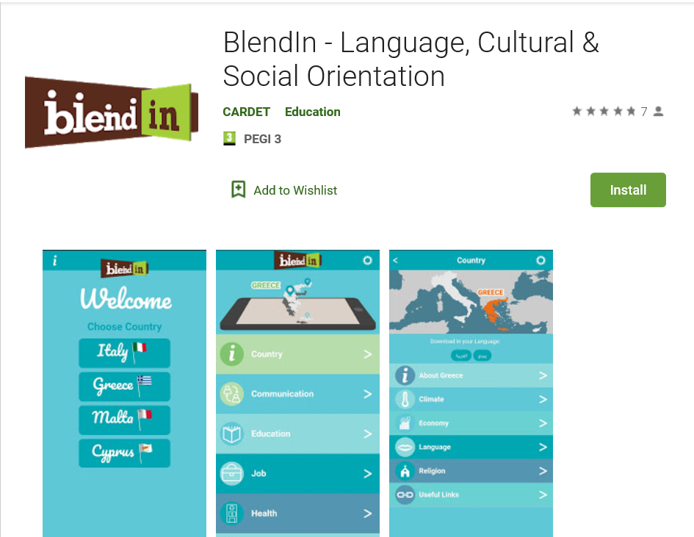
Considere una guía de orientación en línea
La tecnología se está convirtiendo rápidamente en una herramienta clave de formación cuando se trata de educación y capacitación de refugiados y migrantes, inclusión en la sociedad y medio para difundir oportunidades de emprendimiento.
¿Sabía que se cree que los refugiados sirios son los migrantes más expertos en tecnología de la historia? ¿O que alrededor del 71% de los hogares de refugiados poseen un teléfono móvil?
Blendin Source: https://play.google.com/store/apps/details?id=org.cardet.blendin
Tech Savvy Refugee: https://www.newscientist.com/article/mg23030692-900-are-humanitarian-apps-aimed-at-refugees-meeting-their-needs/#ixzz6BxH6kyNZ , https://unesdoc.unesco.org/ark:/48223/pf0000261278

Slide 27
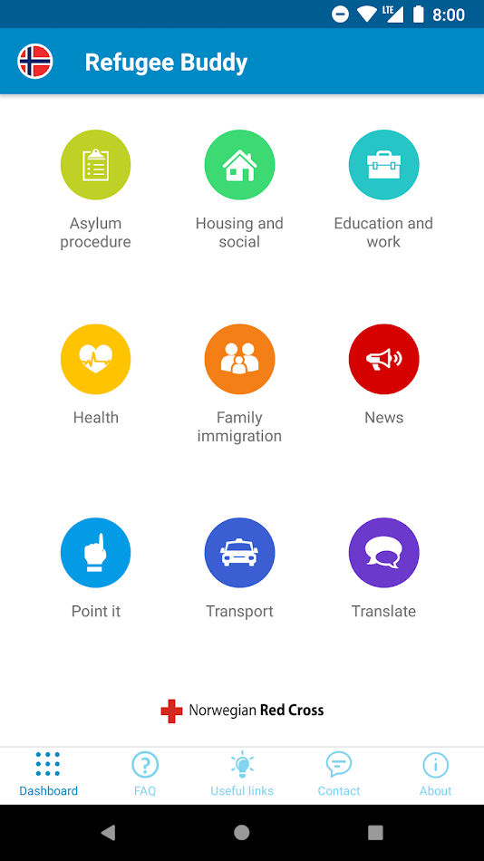
Aplicaciones de orientación: amigo de refugiados
Esta aplicación proporciona información actualizada y relevante para refugiados y solicitantes de asilo en países como Noruega, Países Bajos, Canadá y Chipre.
Disponible en Google Play Store

Slide 28
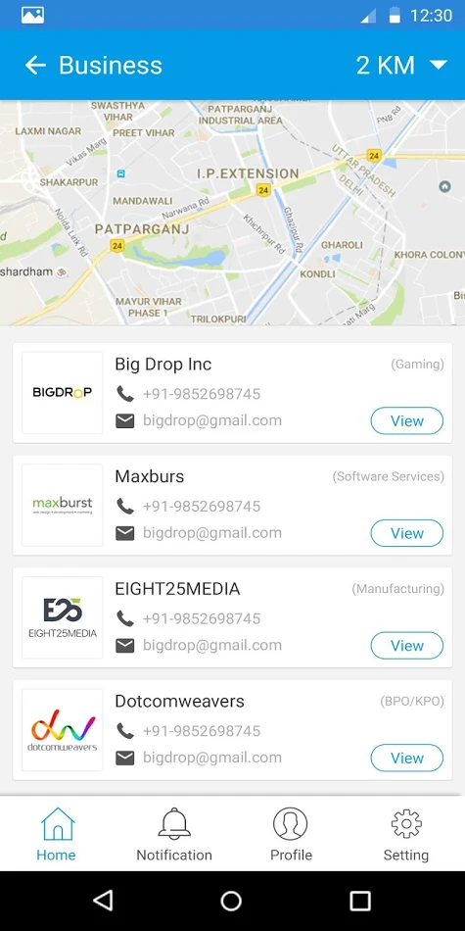
Aplicaciones de orientación - RefHope
RefHope se adapta a través de servicios de geolocalización para brindar oportunidades cercanas y relevantes a las necesidades individuales de los refugiados.
Véalo en Google Play Store

Slide 29
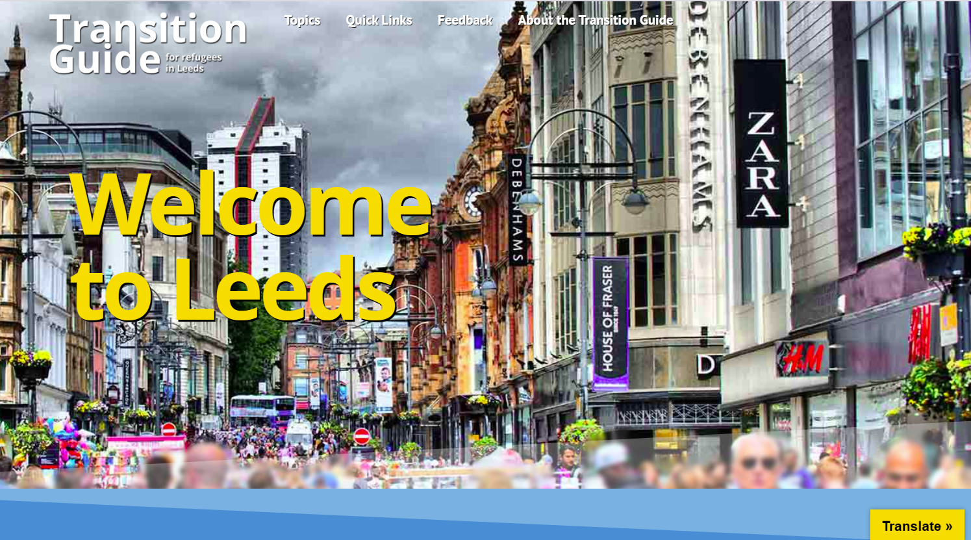
Sitio web de orientación: Guía de transición para refugiados en Leeds
https://transitionguide.org.uk/

Slide 30
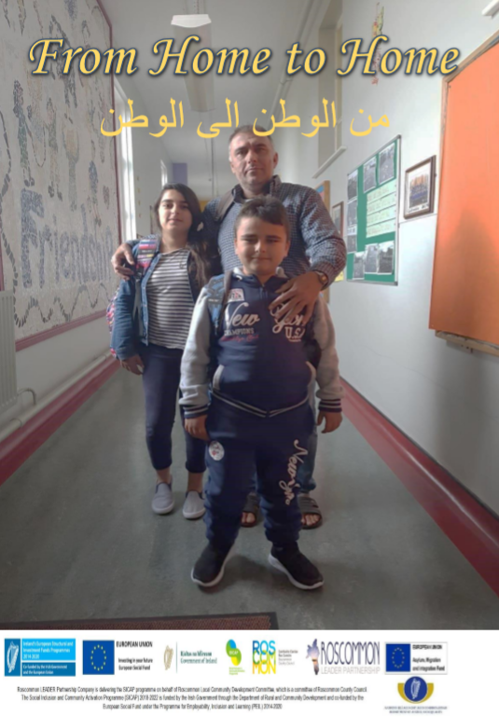
DESCARGAS
Muestra de libro de orientación para refugiados
El libro de trabajo Roscommon From Home to Home es una herramienta práctica y útil en varios idiomas (inglés y árabe) para orientar e integrar a los refugiados.
Los enfoques principales de los temas del folleto (Su nuevo hogar, Finanzas y Banca, Servicios de Salud, Viajes, Educación, Empleo, Actividades Locales, Números útiles) son muy transferibles y se pueden adaptar fácilmente a cualquier otra región.
Descargue el libro de trabajo Roscommon From Home to Home como recurso de aprendizaje.

Slide 31
Programa de amigos refugiados
El programa de amigos (buddy programme) es una excelente manera de integrar y orientar a los refugiados. Se puede usar en un entorno comunitario o educativo.
Por ejemplo, en la comunidad, un amigo es alguien que se hace amigo y brinda apoyo práctico a los nuevos migrantes para navegar y acceder a los servicios, por ejemplo, acompañarlos a una cita, usar el transporte público o visitar el parque local.

Slide 32
Ejemplo de un programa de amigos refugiados en acción
Leeds Migrant Access Project (ver diapositiva XX para más información) es un programa de amigos muy exitoso.
Consulte este recurso:
Folleto de recomendación de amigos
Formulario de solicitud de amigo

Slide 33
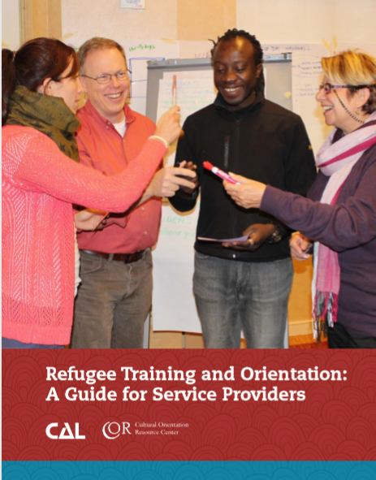
Capacitación y orientación para refugiados: una guía para proveedores de servicios
HERRAMIENTA ÚTIL
La guía de formación y orientación para refugiados incluye:
Capítulo 1: Orientarse: fundamentos de la orientación y formación de refugiados
Capítulo 2: Planificación de un programa de formación
Capítulo 3: Entrenamiento y evaluación de la formación: métodos, materiales, consejos y herramientas
Capítulo 4: Desarrollo de formadores y asociaciones
ANEXO A: Estrategias de formación (que incluye un anexo con las diversas estrategias formativas que se ofrecen a lo largo de la guía)
ANEXO B: Folletos y hojas de trabajo (para complementar la información provista en la guía)
ANEXO C: Recursos seleccionados (relacionados con los temas debatidos en los diversos capítulos)
Source: http://www.culturalorientation.net/content/download/4241/23329/version/3/file/Refugee+Training+and+Orientation+-+A+Guide+for+Service+Providers.pdf

Slide 34
VIDA CÍVICA
EN ESTA SECCIÓN
1.4 Creando comunidades inclusivas
Todos tienen un papel que desempeñar en la creación de comunidades inclusivas.
En esta sección, veremos algunos consejos importantes para crear comunidades inclusivas y el papel fundamental de los proveedores de servicios y educación en la creación, el apoyo y la promoción de campeones de la comunidad inclusiva.

Slide 35
¿Qué es una comunidad inclusiva?
Una comunidad que valora la diversidad y hace todo lo posible para respetar a todos sus ciudadanos, proporcionar pleno acceso a los recursos y promover la igualdad de oportunidades.
Una comunidad que trabaja para eliminar todas las formas de discriminación.
Una comunidad que involucra a todos sus ciudadanos en los procesos de toma de decisiones que afectan sus vidas.
Una comunidad que responde rápidamente a incidentes racistas y otros incidentes discriminatorios.

Slide 36
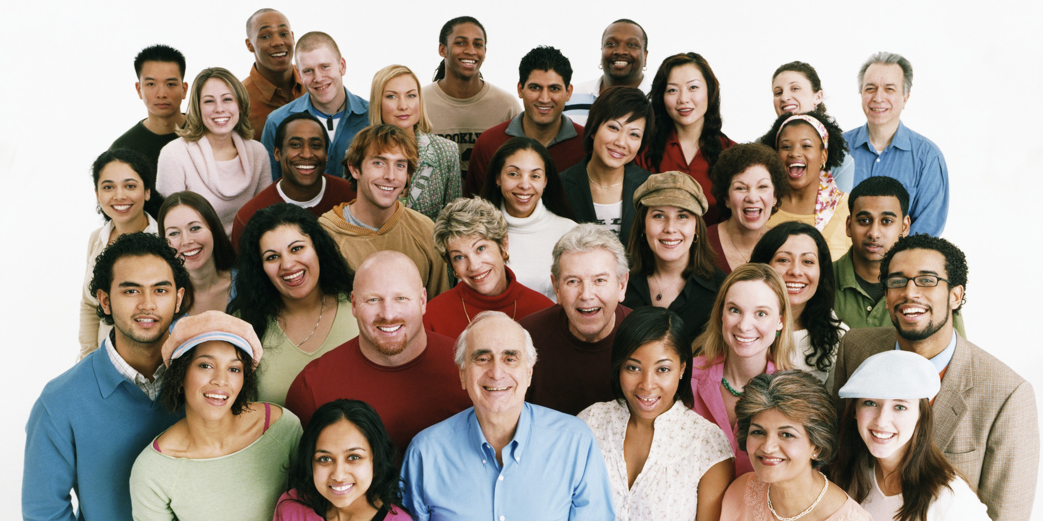
CONSEJOS
¿Cómo pueden los proveedores de servicios y los educadores de adultos ayudar a que las comunidades en las que operan sean más inclusivas?
Reúna a diversos grupos de personas en espacios cotidianos compartidos por los propios miembros de la comunidad en su día a día:
El parque infantil y las zonas recreativas.
Salas / espacios comunitarios.
Centros comerciales.
Colegios en el barrio.
Es la interacción lo que cuenta.

Slide 37
CONSEJOS
¿Cómo pueden los proveedores de servicios y los educadores de adultos ayudar a que las comunidades en las que operan sean más inclusivas?
Involucrarse y trabajar con los líderes más influyentes que representan a los grupos principales:
Los consejos comunitarios que forman parte de un grupo diverso de líderes y representantes institucionales están mejor ubicados para promover el valor de la diversidad.
Trabajando de forma conjunta se puede determinar qué se necesita para ayudar a toda la comunidad a adoptar y valorar la diversidad.

Slide 38
CONSEJOS
¿Cómo pueden los proveedores de servicios y los educadores de adultos ayudar a que las comunidades en las que operan sean más inclusivas?
Reconocer y celebrar una acción colectiva exitosa:
La acción colectiva exitosa no solo mejora una comunidad, sino que también fortalece las relaciones de los grupos. Refuerza la experiencia positiva y el resultado de trabajar juntos.
Es más probable que los grupos quieran trabajar juntos de nuevo.
Tómese el tiempo para reconocer y celebrar incluso el logro más pequeño.

Slide 39
CONSEJOS
¿Cómo pueden los proveedores de servicios y los educadores de adultos ayudar a que las comunidades en las que operan sean más inclusivas?
Cree relaciones de colaboración duraderas y sostenibles:
Construir una comunidad inclusiva no es un evento que tiene un principio y un final. Es un proceso que evoluciona continuamente. Tampoco una comunidad inclusiva pueda ser creada de forma aislada.
La clave en el desarrollo comunitario inclusivo es la creación de relaciones y de oportunidades para mantener contacto y cooperación frecuentes entre diferentes grupos de interés, refugiados y grupos comunitarios.

Slide 40
BUENA PRÁCTICA
Comunidad inclusiva: Leeds “Ciudad comprometida”
Leeds MAP es un proyecto de colaboración entre el Ayuntamiento de Leeds, Touchstone, Feel Good Factor y Leeds Asylum Seekers Seekers Support Network, entre otros.
El Proyecto de Acceso Migrante construye relaciones para que los ciudadanos recién llegados y los proveedores de servicios puedan conversar, aprender unos de otros y adoptar un enfoque comunitario para desarrollar soluciones.

Slide 41
Comunidad inclusiva - Leeds una "ciudad comprometida"
Hogar de más de 140 grupos étnicos, Leeds tiene una rica herencia multicultural, con migrantes que contribuyen a la vida económica, social y cultural de la ciudad.
Este video del Ayuntamiento de Leeds destaca el valioso trabajo realizado por el Proyecto de Acceso de Migrantes de Leeds que envía un mensaje fuerte y acogedor de una comunidad / ciudad dispuesta a aceptar y apoyar a todas las personas.
MAP ofrece la ayuda de personas cualificadas, que hablan los idiomas de la comunidad, para ayudar a las personas con información actualizada y correcta con la finalidad de alcanzar sus objetivos.

Slide 42
FORMACIÓN DE MIGRANTES Y REFUGIADOS PARA SER CAMPEONES COMUNITARIOS INCLUIDOS
BUENA PRÁCTICA
El proyecto MAP de Leeds MAP forma a Redes de Trabajo para la Ayuda a Migrantes que son de diferentes nacionalidades, etnias o lenguas, para hablar con los recién llegados sobre la vida en Leeds.
Estas personas disponen de información actualizada para la comunidades y por lo tanto facilitan la integración y la ciudadanía activa.
Las Redes pueden ayudar a los recién llegados a navegar en el complejo sistema de acceso a la vivienda, beneficios, empleo, salud, educación y servicios sociales.

Slide 43
APRENDIZAJE CLAVE de Leeds MAP
Los líderes de la comunidad migrante a menudo son compañeros migrantes que han aprendido habilidades que otros en su comunidad aún no han desarrollado, habilidades que pueden compartir con otros, como adaptarse a su nuevo país, buscar ayuda con problemas de inmigración, navegar el sistema escolar o negociar con los propietarios.
Los líderes comunitarios migrantes pueden desempeñar un papel importante para ayudar a una comunidad a responder a la retórica y los mitos antiinmigrantes.
Pueden comunicar las necesidades de sus compañeros migrantes y obtener los servicios requeridos de proveedores como instituciones educativas.
Pueden señalar cómo la participación activa en el proceso político puede brindar protección a la comunidad.

Slide 44
2. CULTURA
EN ESTA SECCIÓN:
2.1 El rol de la cultura en la integración de refugiados
La cultura es una de las mejores herramientas para crear inclusión en la sociedad. Se basa en una serie de pilares comunes (música, danza, teatro, comida y arte) que trascienden las fronteras geográficas, el idioma y las diferencias étnicas.
En esta sección, observamos cómo se puede explorar la integración a través de la alimentación, el teatro, el deporte y una serie de programas inspiradores que los proveedores de servicios y educación podrían replicar en sus comunidades / regiones.

Slide 45
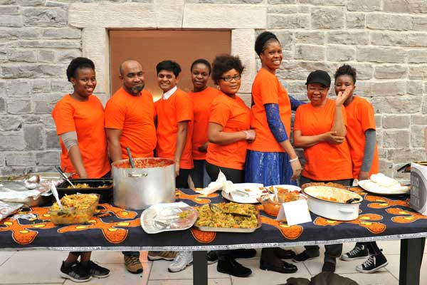
Integración a través de los alimentos: SLIGO GLOBAL KITCHEN, IRLANDA
El proyecto se centró en crear un espacio donde los residentes actuales y anteriores del Centro de Provisión Directa de Sligo puedan cocinar comidas tradicionales, representativas de sus propios países, y compartirlas con la comunidad.
El proyecto fomenta la integración al conectar a las personas a través del arte de la comida.
Las actividades realizadas hasta la fecha han permitido que los lugareños y los miembros de la comunidad migrante se reúnan con éxito durante las sesiones de cocina y aprendan sobre las diferentes culturas de la zona.
Lea el artículo del Irish Times: Romper el pan y las barreras en Sligo mientras la cocina global sirve el sabor del mundo
Sligo Global Kitchen recibió del Fondo de Integración de Comunidades - Irlanda, ver diapositiva XX

Slide 46
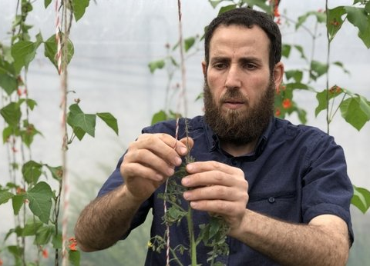
BUENA PRÁCTICA
Proyecto de jardinería sirio dirigido por refugiados - Carlow, Irlanda
Radwan Abouhajar y Mohammad Kadour establecieron el Proyecto de Jardinería de Siria a principios de este año en el centro de la Red Nacional de Aprendizaje en Portlaoise.
Ambos se hicieron cargo de dos túneles de polietileno no utilizados en la parte posterior del centro y comenzó a plantar semillas (pepino, frijoles, guisantes, rábanos, tomates, hojas de ensalada, perejil, ajo, cebolla y espinacas) que habían venido de su tierra devastada por la guerra.
"Hay muchas vías en nuestras comunidades locales para dar la bienvenida a diferentes nacionalidades"
PUNTOS IMPORTANTES DEL PROVEEDOR DE SERVICIOS: National Learning Network ofrece una gama de programas de capacitación flexibles y servicios de apoyo para personas que necesitan apoyo especializado en 50 centros en Irlanda. Aprenda más sobre NLN: https://www.rehab.ie/national-learning-network/

Slide 47
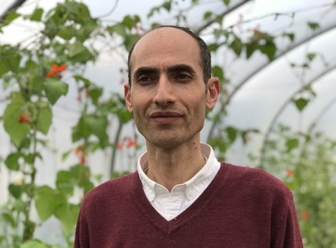
Proyecto de jardinería sirio - Carlow, Irlanda - Perspectiva de refugiados
“Este proyecto me hace sentir que puedo producir, puedo dar y puedo contribuir. La gente aquí nos ofreció ayuda como aprender inglés y alojamiento. Así que creo que depende de nosotros devolver algo y contribuir positivamente a la sociedad ".
Radwan Abouhajar (en la foto) era un agricultor en Siria, posee un BSC en Ciencias Agrícolas, ahora trabaja para Offaly Local Development Company, está trabajando para establecer proyectos similares de túneles con las comunidades sirias en las ciudades vecinas.
More info: https://www.rte.ie/news/ireland/2019/0619/1056369-syrian-vegetables/

Slide 48
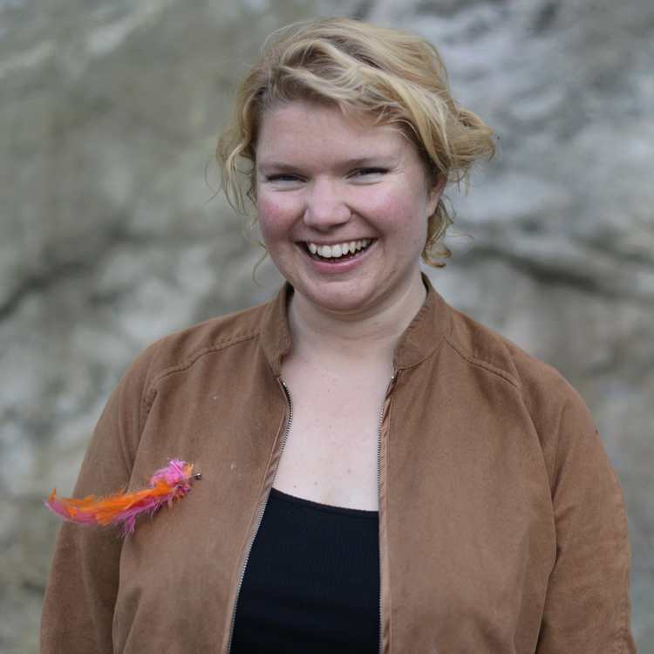
Integración a través de los alimentos: INVITACIONES UNIDAS, SUECIA
Profesora de idiomas, campeona comunitaria y ministra de Salud, Ebba Akerman se topó con uno de sus estudiantes en el tren y le preguntó si le gustaba vivir en su país.
Encontró la respuesta profundamente inquietante.
Le quedó claro que la mayoría de sus estudiantes, que vivían en vecindarios llenos de inmigrantes, prácticamente no tenían contacto con suecos nativos.
Entonces decidió hacer algo al respecto. Así nació United Invitations, la idea de conectar a locales y recién llegados a través de cenas caseras.
Reunámonos: Ebba Akerman

Slide 49
Integración a través de los alimentos: INVIACIONES UNIDAS, SUECIA
Mire a Ebba en su charla TEDx mientras explica todo el concepto.

Slide 50
Integración a través del teatro comunitario: REACT PROJECT
El teatro comunitario proporciona un vehículo por el cual las personas de las comunidades de refugiados tienen la oportunidad de explorar sus experiencias de vida a través de un proceso de discusión, juego de roles, improvisación y habilidades teatrales desarrolladas.
La actuación y el teatro pueden tener un impacto muy positivo en las personas participantes; desarrollando habilidades de lenguaje y comunicación, habilidades de presentación, autoconfianza y autoconciencia.
El proyecto REACT (2016-2018) originó el concepto de participación e integración de refugiados a través del teatro comunitario.
Lea más sobre el proyecto REACT
Una instantánea del proyecto REACT en Bristol.

Slide 51
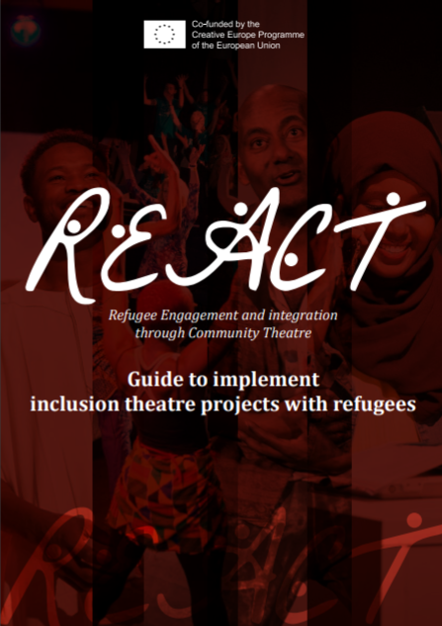
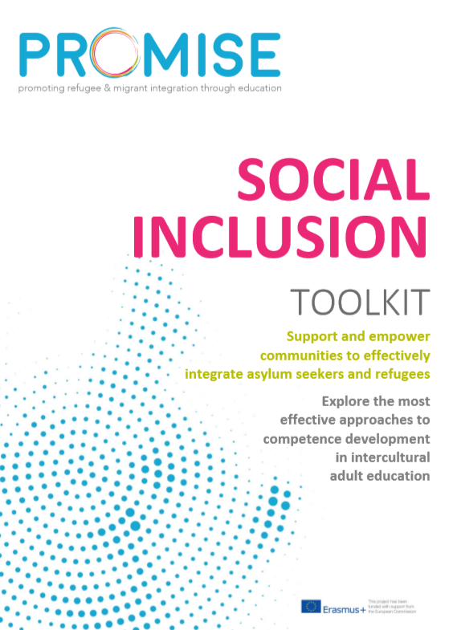
Integración a través del teatro comunitario: REACT PROJECT
El proyecto REACT ha publicado un recurso muy útil: Guía para implementar proyectos de teatro de inclusión con refugiados.
El objetivo de esta guía es compartir el aprendizaje de los tres socios y presentar esta información en un formato accesible, para que otras organizaciones interesadas puedan usarla fácilmente como una herramienta para la integración entre los refugiados y las comunidades de acogida.
La guía incluye sugerencias y recomendaciones para todas aquellas organizaciones / agencias / teatros que deseen implementar un proyecto similar en su propio contexto.
Descargar la guía REACT
Para otras buenas prácticas,
eche un vistazo a nuestra página 56
Kit de herramientas
Promise inclusión social
NB - INSERT LINK
DESCARGAS

Slide 52
Integración a través del deporte: los refugiados de Ballaghaderreen visitan Croke Park
INFORMACIÓN - FOTOS Y VIDEOS DE RLP?

Slide 53
Integración a través del deporte: Zac Moradi, Leitrim Irlanda
En la década de 1980, la familia de Zac Moradi huyó a Iraq para escapar de la guerra Irán-Iraq. Luego, la Segunda Guerra del Golfo, los obligó a desarraigarse nuevamente y esta vez terminaron en los alrededores de Carrick-On-Shannon, Leitrim.
A los 11 años de edad, Moradi desarrolló una pasión por los juegos gaélicos y en 2016, Moradi estaba en el equipo de Leitrim que ganó la Copa Lory Meagher un día que describe como
"Uno de los días más orgullosos de su vida".

Slide 54
Integración a través del deporte: GAA y deporte en Ballyhaunis, Irlanda
Ballyhaunis GAA ha estado a la vanguardia en la ayuda a los inmigrantes y solicitantes de asilo a dormir en su nuevo hogar. Un día de integración durante el verano fue un gran éxito y en una ciudad como Ballyhaunis con mucho menos servicios sociales que los pueblos o ciudades más grandes, el papel que juega el club es muy importante.
Los nombres pakistaníes han aparecido en los equipos de lanzamiento de Ballyhaunis durante más de dos décadas. Hay nombres de Europa del Este y sirios en el equipo de fútbol de Ballyhaunis, mientras que el recientemente creado Ballyhaunis Cricket Club es una salida sólida para los miembros de la comunidad musulmana.
Source: https://www.irishexaminer.com/lifestyle/features/life-in-ballyhaunis-irelands-most-culturally-diverse-town-369099.html

Slide 55
Documental GAA e Integración en Ballyhaunis

Slide 56
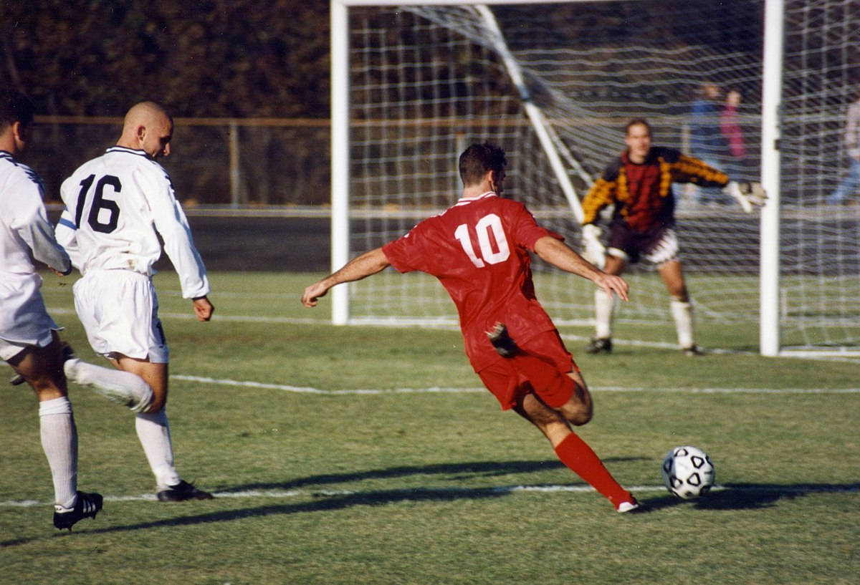
Integración a través del deporte: Campaña de Amnistía Internacional para el Fútbol
Football Welcomes es una forma para que la comunidad futbolística celebre la contribución de los refugiados al fútbol y aprecie lo que significa huir del conflicto y la persecución.
Football Welcomes es parte de la campaña I Welcome de Amnistía Internacional para una mejor respuesta internacional a la crisis mundial de refugiados.
La campaña alienta a las comunidades locales a trabajar juntas para crear un ambiente más acogedor para las personas que huyen de los conflictos y la persecución.
Source: https://www.amnesty.org.uk/press-releases/football-players-and-celebrity-fans-back-amnestys-football-welcomes-weekend

Slide 57
2. CULTURA
EN ESTA SECCIÓN:
2.2 Crear espacios culturales comunitarios inclusivos para el ocio y el aprendizaje
Crear un futuro inclusivo para todos nos obliga a examinar nuestros espacios públicos (calles, parques, vecindarios), servicios públicos (vivienda, transporte) e instituciones públicas (escuelas, bibliotecas) y asegurarnos de que sirvan a toda la población.
En esta sección, nos enfocamos en cómo los proveedores de servicios y educadores pueden trabajar hacia la creación de espacios comunitarios inclusivos para todos.

Slide 58
Creando espacios comunitarios inclusivos
Un propósito clave de un espacio comunitario es crear espacio para que todos los miembros de la comunidad participen en actividades cívicas, físicas y sociales.
Para crear un espacio comunitario inclusivo, debemos pensar en cómo podemos extender esa función a tantos miembros de la comunidad como sea posible.
Hay muchos pasos, grandes y pequeños, que se pueden tomar para crear espacios comunitarios para la inclusión.
El liderazgo puede provenir de muchas partes interesadas. Esto incluye funcionarios municipales, residentes locales, comunidades de recién llegados, negocios locales, mano de obra y medios de comunicación.
Para obtener algunas ideas, examinemos algunos espacios comunitarios inclusivos y veamos cómo surgieron estos proyectos ...

Slide 59
Parque Central de Nou Barris
Ciudad de Barcelona
Parc Central de Nou Barris es un parque galardonado que crea un espacio comunitario verde para uno de los barrios más diversos de la ciudad.
En el distrito de Barris, hay personas de España, Rumania, Ucrania, Ecuador, Pakistán y Filipinas.
En 2007, el Parc Central de Nou Barris ganó el Premio Internacional del Paisaje Urbano y fue elogiado por desempeñar una importante "tarea integradora en un barrio multiétnico en rápida expansión de Barcelona”.
Haga clic para leer el estudio de caso completo en el Parc Central de Nou Barris

Slide 60
Centros de interés cultural, proyecto de biblioteca abierta de Madrid
Las bibliotecas públicas tienen un enorme potencial para ser espacios inclusivos y fomentar un sentido de conexión y pertenencia para todos.
En Madrid, el Proyecto Biblioteca Abierta (Biblioteca Abierta) se centró inicialmente en las barreras del idioma al ofrecer nuevas colecciones y servicios multilingües, como lecciones de español y cursos de alfabetización informática.
La fase dos vio la creación de Centros de Interés Cultural en la biblioteca donde los inmigrantes y la población local se unen para actividades culturales como debates, exposiciones de arte, narración de cuentos, talleres de lectura y más.
Una parte clave del Proyecto de Biblioteca Abierta incluyó el reclutamiento de mediadores interculturales bilingües.
Haga clic para leer el estudio de caso completo sobre los Centros de Interés Cultural en las Bibliotecas de Madrid

Slide 61
Granja de la ciudad de Spitalfields, East London
Spitalfields City Farm es un espacio comunitario que está abierto 6 días a la semana y es gratis para todos. La granja comenzó en 1978 en respuesta a la demanda de parcelas de la población local. 40 años después, la granja se ha convertido en un espacio comunitario inclusivo con un objetivo claro que coincide con:
Dar a las personas la oportunidad de convertirse en miembros de su comunidad y alentar la participación en el desarrollo de la granja.
Brindar a niños/as y jóvenes un espacio seguro, estimulante e inclusivo para jugar y conectarse con la naturaleza.
Haga clic para leer más sobre Spitalfields City Farm

Slide 62
Comunicación clave para llevar / ejercicios
Piensa otra vez en tus respuestas a las preguntas que rodean los cuatro elementos de la estructura social. ¿Qué puedes implementar ahora o en el futuro?
Piensa en tu comunidad. ¿Quiénes son los campeones de la comunidad local? ¿Qué puede hacer usted / su organización para alentar a más refugiados y migrantes a convertirse en campeones de la comunidad?
¿Es inclusiva su comunidad / con la que está trabajando? ¿Hay margen de mejora? ¿Qué programas o enfoques de apoyo / educación podrían ayudar a hacerlo más inclusivo?
Los espacios comunitarios inclusivos tienen un papel clave que desempeñar en la cohesión social y la comprensión intercultural. ¿Su comunidad/ espacios públicos están abiertos y accesibles para todos, incluidos los refugiados? Ahora podría ser un buen momento para realizar una auditoría.
Source: https://oureverydaylife.com/the-importance-of-verbal-non-verbal-communication-5162572.html

Slide 63
Gracias
¿Alguna pregunta?

